Slide 1
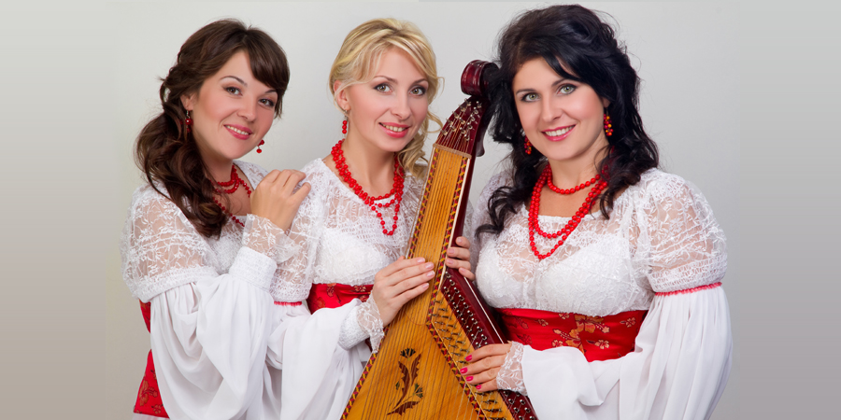
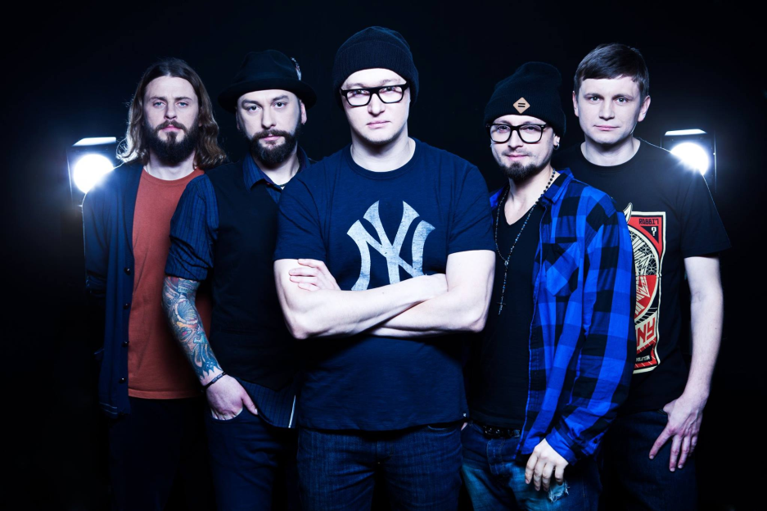
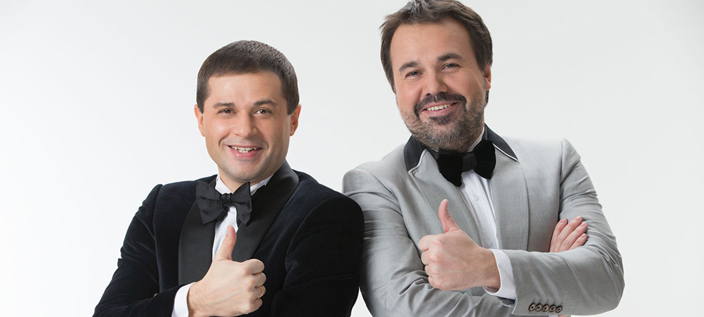
Назвіть найменший ансамбль
Дует,
з 2 чоловік

Slide 2
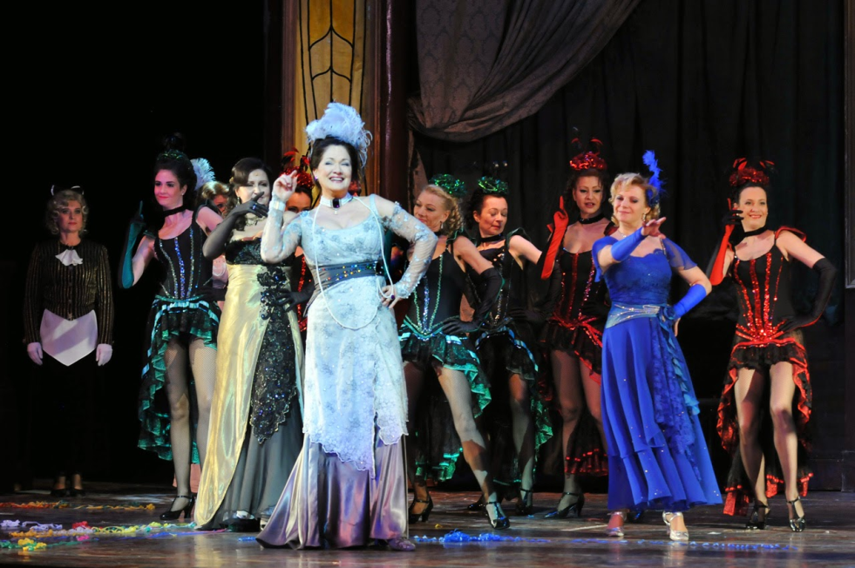
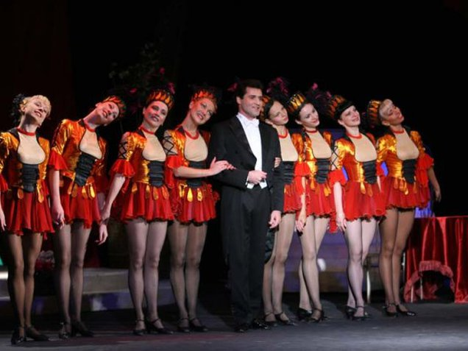
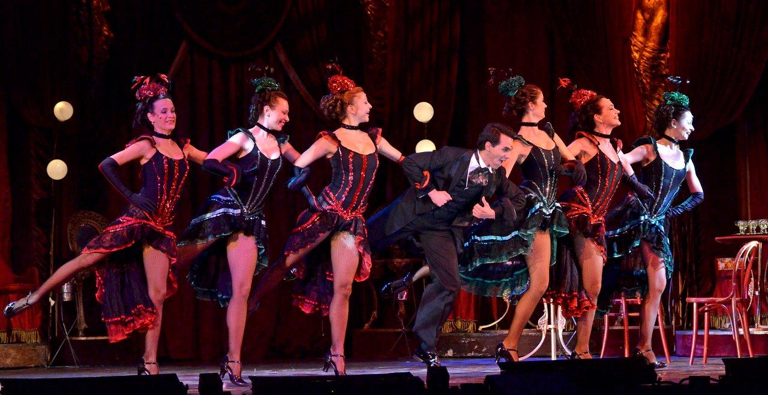
Як називається веселий музичний спектакль із запальними танцями, дотепними діалогами?
ОПЕРЕТА

Slide 3
НАЗВІТЬ НИЗЬКИЙ ЧОЛОВІЧИЙ ГОЛОС
БАС

Slide 4
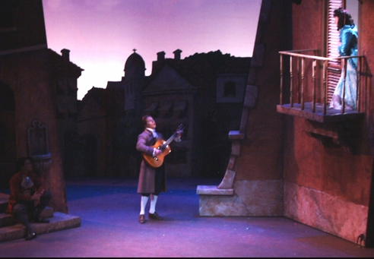
ЯК НАЗИВАЄТЬСЯ ЛІРИЧНА ПІСНЯ, ЩО СПІВАЄТЬСЯ ВНОЧІ ПІД ВІКНАМИ КОХАНОЇ?
Серенада

Slide 5
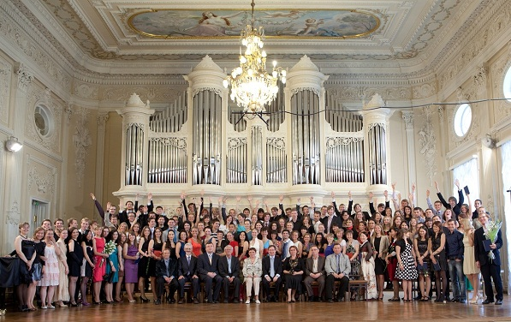
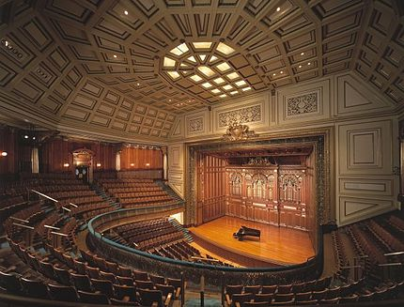
Як називається вищий музичний навчальний заклад?
консерваторія

Slide 6
Як називається ансамбль з 5-ТИ ЧОЛОВІК?
Квінтет

Slide 7
Як називається високий голос хлопчика?
Дискант

Slide 8
Що таке лібрето?
Лібрето- це короткий зміст сюжету опери чи балету

